Slide 1

Trabajo de investigación
INTEGRANTES:
Dayevska Anabel Caceres Budiel
Sergio Leandro Ramos Villena
Gabriel Alexander Valdivia medina
Roberto Juan Cayro Cuadros

Slide 2





Introducción
01
02
03
04
05
Linear Congruential
Middle square
Miller-Rabin
Test de divisibilidad
Criba de eratostenes

Slide 3

Generadores pseudoaleatorios

Slide 4
¿Por qué es el mejor algoritmo?
Para generar una secuencia de números pseudoaleatorios de “n” dígitos, se crea un valor inicial de “n” dígitos y se eleva al cuadrado, dándonos como resultado un número de “2n” dígitos. Solo que con las mejoras se le eleva el número al cubo dando como resultado un nuevo número de “3n” dígitos.
Entonces con los “n” dígitos del medio del resultado nos darían el siguiente número de la secuencia y se devolverá como resultado. Sin embargo, para mejorar el algoritmo se sacaron los primeros “n” dígitos, devolviendolos como resultado y continuando el ciclo.
Según la teoría matemática, para el generador de números de “n” dígitos, el periodo no puede ser superior a 8n. Pero con las mejoras, el resultado “n” va a estar dentro del rango de bits ingresados, en este caso estará dentro del rango de:
intervalo mayor = (2 elevado a bits)-1
intervalo menor = (2 elevado a bits)/2

Slide 5
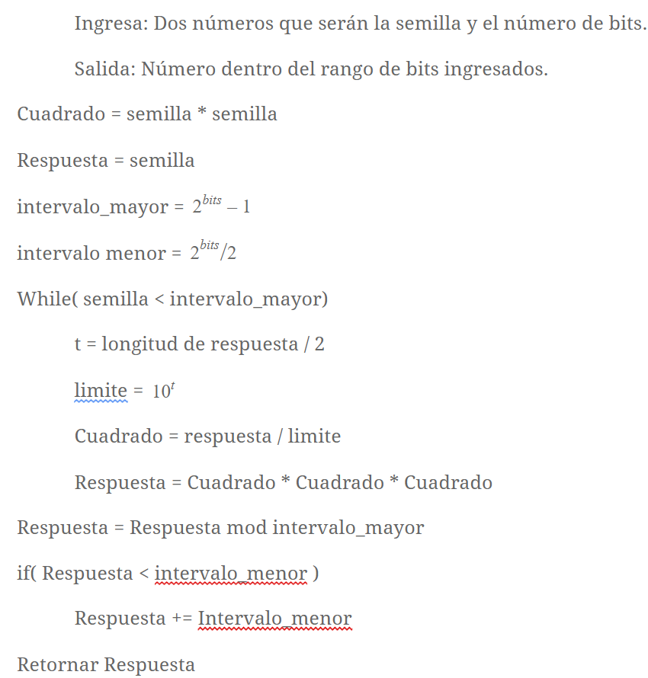
Algoritmo-Pseudo

Slide 6
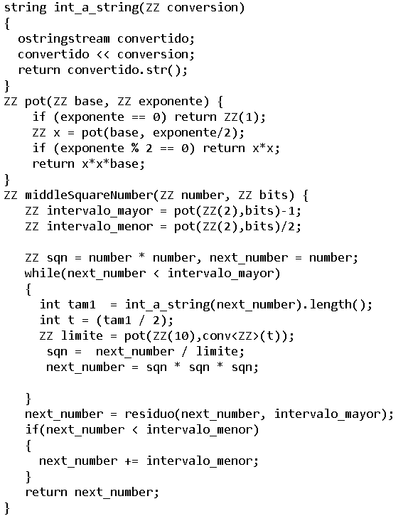
Algoritmo-C++

Slide 7
Test de primalidad

Slide 8
¿Por qué es el mejor algoritmo?
El algoritmo de Miller-Rabin es, a diferencia de una criba, lo suficientemente rápido para ejecutarse cada vez que se necesite evaluar un número.
Si bien es un algoritmo probabilístico y no determinístico, posee la cualidad de poner ejecutar un número k de evaluaciones al número evaluado, mientras más evaluaciones se realicen, más seguridad se tendrá de que el número en cuestión es primo o no.
En cuando a tiempo de ejecución, el algoritmo es bastante rápido pero depende de funciones externas como un generador de números aleatorios de un cierto rango, y un algoritmo de exponenciación modular. Mientras mejores sean estos algoritmos, mejor tiempo alcanzará el test de Miller-Rabin.

Slide 9
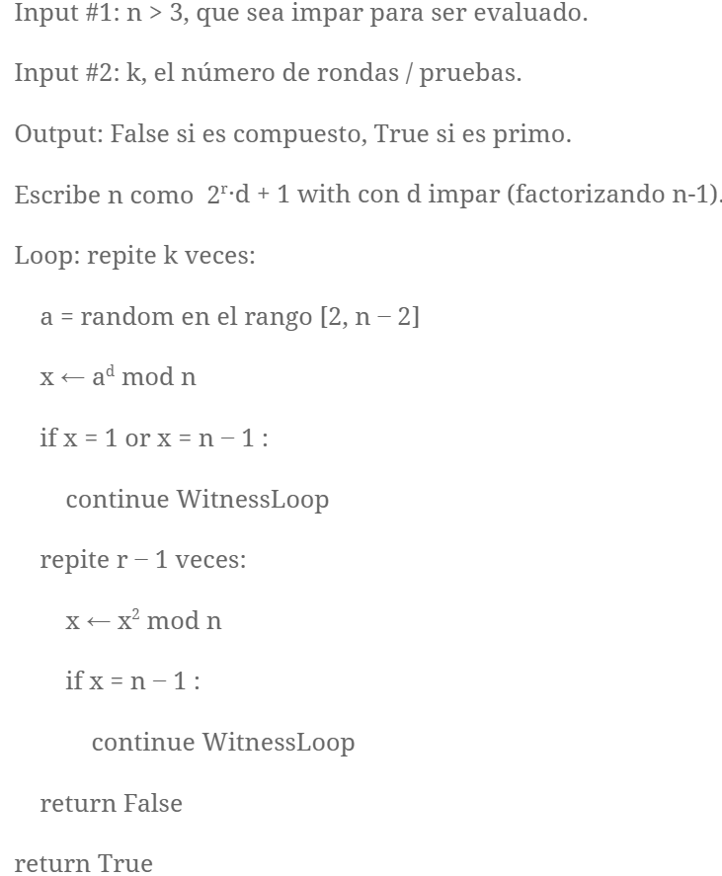
Algoritmo-Pseudo

Slide 10
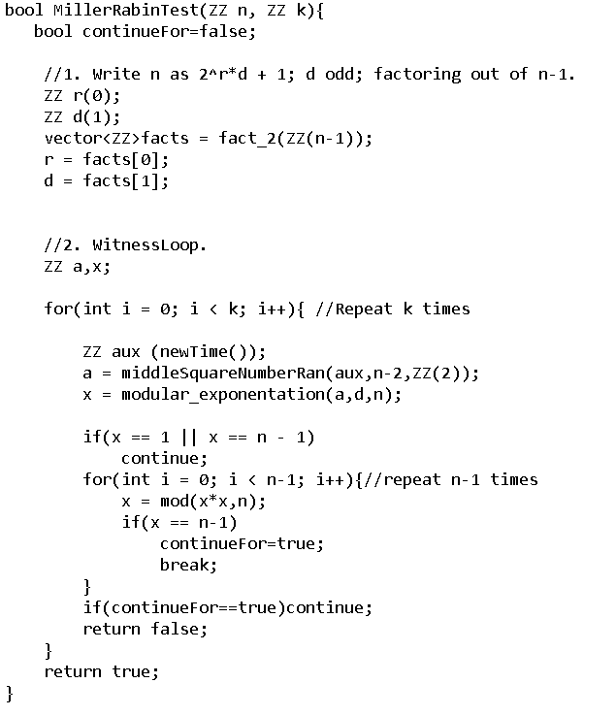
Algoritmo-C++

Slide 11
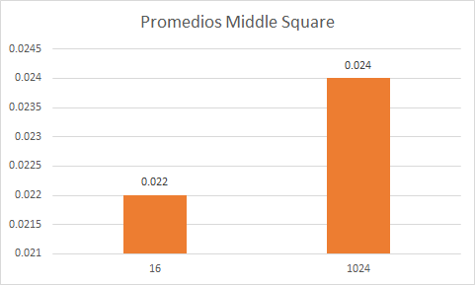
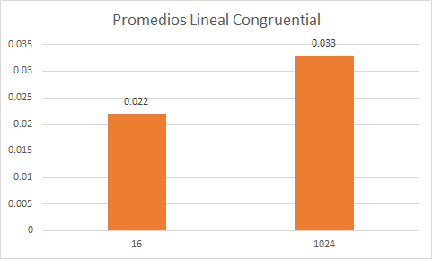
Tiempos

Slide 12
Memoria
 | #Bits | Memoria usada
Linear congruential | 0,033 | 6,9 MB
Middle square | 0.024 | 6,9 MB
Middle Rabin | 0,179 /1,443 | 6,9 MB
Criba de eratostenes | Indefinido | Indefinido

Slide 13
Conclusiones
La complejidad de los algoritmos tiene un mayor peso en la generación de los números aleatorios que la velocidad con la que puedan obtenerse los mismos
La obtención de semillas, por hardware asegura la periodicidad en distintos ambientes, dado que son ajenas al usuario.
La generación lineal congruencial, es más sencilla de implementar en un nivel básico, y es el más veloz para números pequeños (<16 bits), mientras que el middle square genera mejores números aleatorios, y tiene mayor flexibilidad para recibir un número de bits de INPUT..

Slide 14
Gracias

